Slide 1
MANEJO DE LOS RESIDUOS SOLIDOS EN LA II.EE

Slide 3
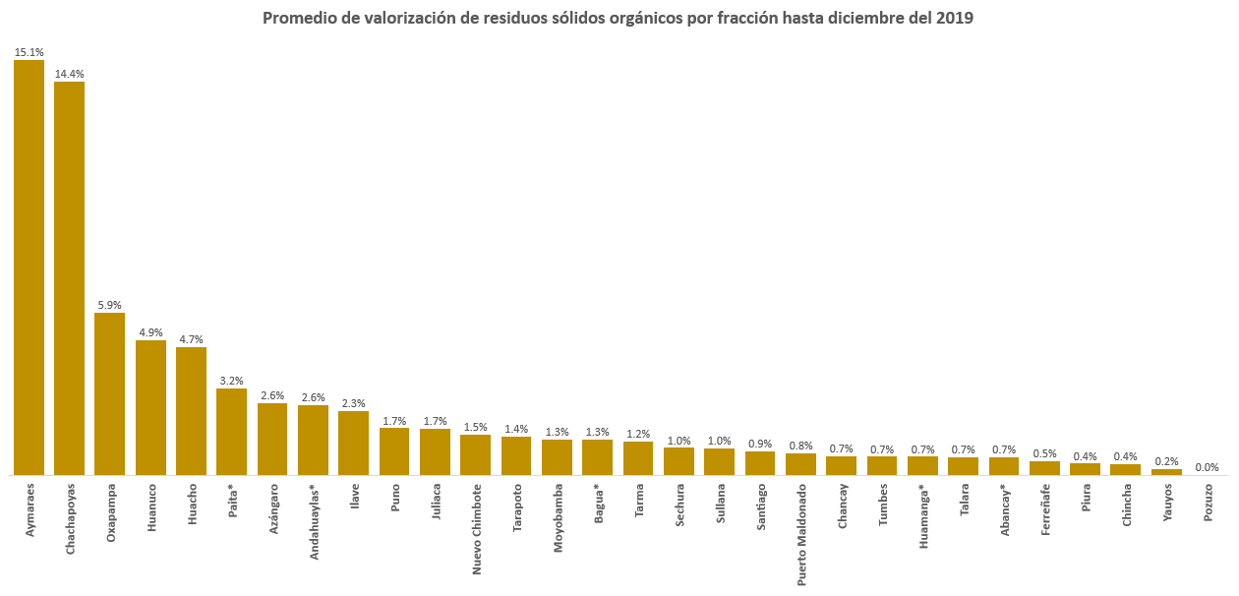

Slide 4
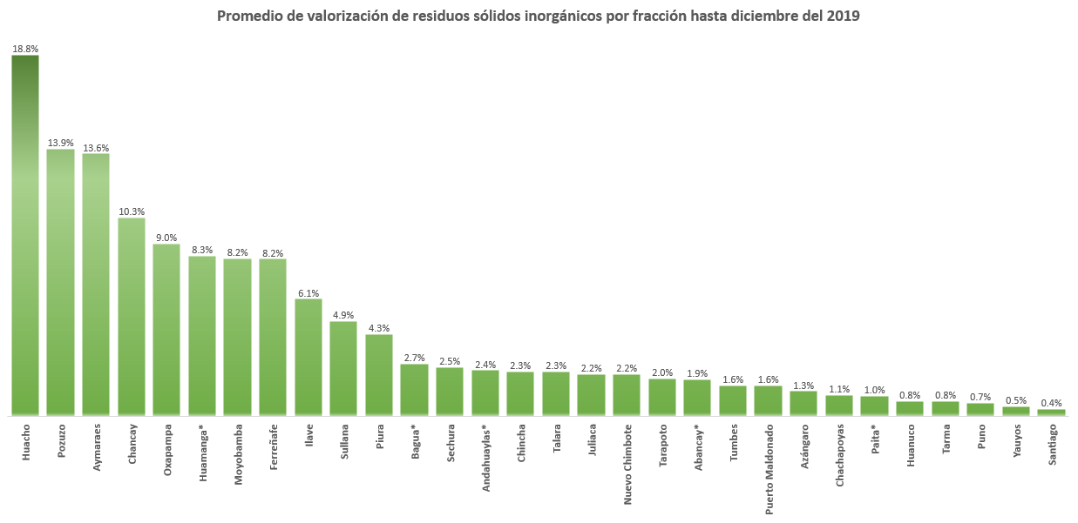

Slide 7
GRACIAS

